Slide 1
Unsere Tiere

Slide 2
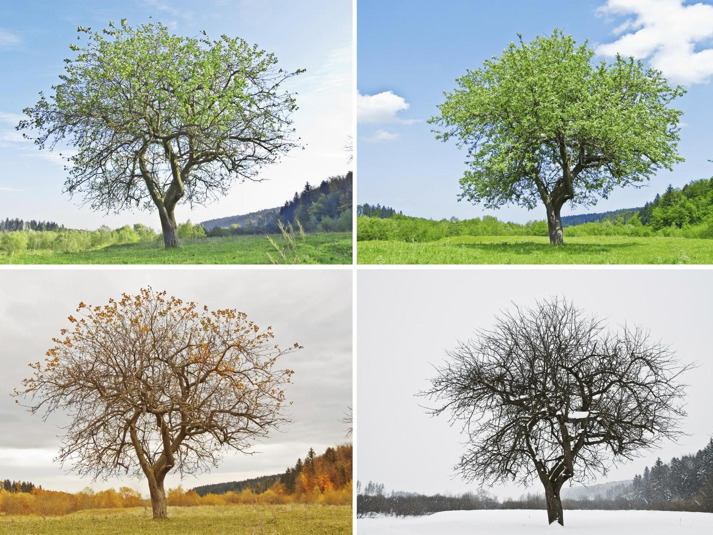

Slide 3
Finden Sie die Paare, die zusammen gehören.
1 | Sonne | A | donnern
2 | Wind | B | fallen
3 | Gewitter | C | regnen
4 | Regen | D | scheinen
5 | Wolke | E | blasen

Slide 4
Ergänzen Sie.
1. Wenn es regnet, dann ist es ... (regnerisch.)
2. Wenn es heiß und feucht ist, dann ist es ...
3. Wenn der Wind nicht sehr stark ist, dann ist es ...
4. Wenn der Wind sehr stark ist, dann ist es ...
5. Wenn es sehr, sehr stark ist, dann ist es ...
6. Wenn der Nebel kommt, dann ist es ...
7. Wenn die Sonne scheint, dann ist es ...
8. Wenn Wolken am Himmel sind, dann ist es ...

Slide 5
Beantworten Sie die Fragen
1.Wie viele Jahreszeiten hat das Jahr?
2. Welche Jahreszeit ist jetzt?
3. Wie viele Monate hat das Jahr?
4. Wie heißen die Wintermonate?
5. Wie heißen die Frühlingsmonate?
6. Wie heißen die Sommermonate?
7. Wie heißen die Herbstmonate?
8. Welcher Monat ist jetzt?
9. Wie viele Wochen hat ein Monat?

Slide 6
Beantworten Sie die Fragen
10. Wie viele Tage hat eine Woche?
11. Wie heißen diese Tage?
12. Welcher Tag ist heute?
13. Wie ist das Wetter heute?
14. Wie ist das Wetter im Winter?
15. Wie ist das Wetter im Sommer?
16. Wie ist das Wetter im Herbst?
17. Wie ist das Wetter im Frühling?

Slide 7
Bilden Sie die Zusammensetzungen, beachten Sie die Betonung.
die Zusammensetzungen
der Frühling+s+der Monat=
der Sommer+das Wetter=
der Winter+die Sonne=
das Jahr+das Hundert=
die Sonne+n+der Schein=

Slide 8
Übersetzen Sie bitte ins Deutsche.
Погода взимку холодна. Іде сніг. Холодно. Морозяно. Діти грають у сніжки.
Весною погода мінлива. Дні довші, а ночі коротші. Світить сонце. Падає дощ. Співають пташки.
Влітку погода тепла. Світить сонце. Діти купаються, плавають, лежать на сонці.
Восени погода мінлива. Дні коротші, а ночі довші. Часто падає дощ. Діти їдять фрукти.

Slide 9
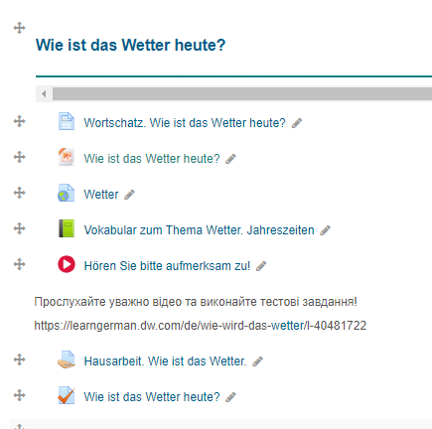
Ӧffnen Sie bitte MOODLE.GI.EDU.UA
Testaufgabe
10 Minuten

Slide 10
Unsere Tiere
№ | Deutsch | Ukrainisch
1 | Die Geschwindigkeit | швидкість
2 | Das Grünzeug | зелень
3 | Das Säugetier (-e) | ссавець
4 | fangen (fing, hatgefangen) | ловити
5 | fressen (fraβ, hatgefressen) | їсти про тварин
6 | Landsäugetier | наземний ссавець
7 | Der Maulwurf | моль
8 | wegschaufeln | перелопачувати
9 | Der Schwanz | хвіст
10 | Die Tatze | лапа
11 | Der Rüssel | хобот

Slide 11
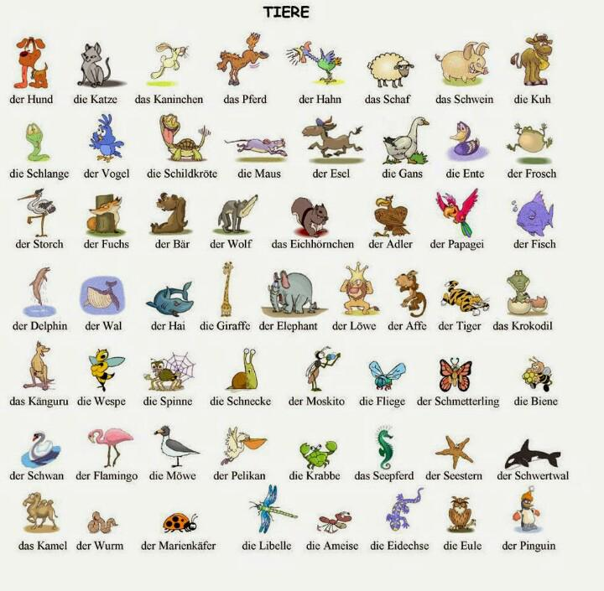

Slide 12
Wer hat…?
Wer hat einen Schwanz?
Wer hat die Tatzen (лапки)?
Wer hat eine Shnauze (мордочка)?
Wer hat die Flügel (крила)?

Slide 13
Buch Seite 107 Übung 2
Wer hat vier Tatzen?
Wer kann kratzen?
Wer kann flitzen?
Wer kann auf dem Sofa sitzen?
Nein, das ist keine Katze.
Das ist ein…

Slide 14
Welche Haus- und Wildtiere könnt ihr nennen? https://learningapps.org/watch?v=puoa4qknk22
01
02
03
Wilde Tiere
Haustiere
Tiere auf dem Bauernhof
Шаблоны презентаций с сайта presentation-creation.ru

Slide 15
Buch Seite 107 Ǜbung 4
1) Welches Tier lauft am schnellsten?
2) Welches Landsaugetier hat den gro.ten Appetit?
3) Welches Tier fangt die meisten Mause?
4) Welcher Vogel kann am lӓngsten in der Luft bleiben?
5) Welches Tier springt am hӧchsten?
6) Welches Tier kann am weitesten springen?

Slide 16
Rekorde der Tierwelt
Sehr viele Menschen wissen, dass der Gepard 115 Kilometer pro Stunde laufen kann. Diese Geschwindigkeit erreicht er in drei Sekunden!
Der Puma kann aus dem Stand 7 Meter hoch, und das Kӓnguru —13,5 Meter weit springen.
Der fleiβigste Jager ist der Fuchs. Er fangt aber nur selten Gӓnse aus dem Hof des Menschen, viel ӧfter fangt er Mause — bis zu 30 000 im Jahr.

Slide 17
Rekorde der Tierwelt
Der beste Tunnelbauer ist der Maulwurf. Er ist nur 20 cm groβ, kann aber in nur 20 Minuten bis zu sechs Kilo Erde wegschaufeln. Er baut so 500 Meter lange Gangesysteme und viele Hügel.
Der Schlaf des Lӧwen kann 12 Stunden dauern.
Der Albatros kann 250 Stunden lang in der Luft bleiben, das ist langer als
jeder andere Vogel oder jedes Flugzeug.
Unter den Landsaugetieren ist der Appetit des Elefanten am grӧβten: Am
Tag frisst er bis zu 470 kg Grünzeug.

Slide 18
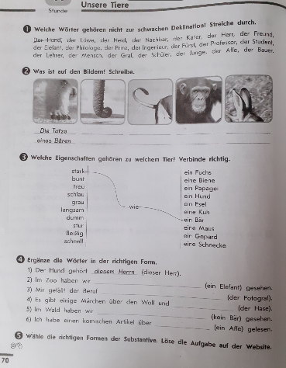
Heft Seite 70
Шаблоны презентаций с сайта presentation-creation.ru

Slide 19
Відмінювання іменників слабка відміна
За слабкою відміною відмінюються:
Односкладові іменники чоловічого роду , які позначають живих істот.
Einige einsilbige Maskulina — Bezeichnungen der Lebewesen:
der Mensch, der Herr, der Graf, der Prinz, der Bar, der Held, der Fürst, der Narr;

Slide 20
2. Іменники з суфіксами іншомовного походження: Maskulina — Bezeichnungen der Lebewesen auf -e, -ant, -ent, -at, -et, -ot, -ist, -loge, -nom, -soph, -graf, zum Beispiel: der Hase, der Junge, der Elefant, der Dozent, der Diplomat, der Pilot, der Polizist, der Philologe, der Astronom, der Fotograf.
Шаблоны презентаций с сайта presentation-creation.ru

Slide 21
При відмінюванні у всіх відмінках крім називного вони отримують закінчення EN Nom. der/ein Lowe Gen. des/eines Lowe-n Dat. dem/einem Lowe-n Akk. den/einen Lowe-n
Шаблоны презентаций с сайта presentation-creation.ru

Slide 22
Nom. der/ein Bӓr Gen. des/eines Bӓr-en Dat. dem/einem Bӓr-en Akk. den/einen Bӓr-en

Slide 23
Buch Seite 109

Slide 24
Hausaufgabe
1. Вивчити нові слова (урок 41 ст.107, повторити слова ст. 105)
2. Зошит ст.70 впр.1,2,3,4
3. Виписати та вивчити граматичний матеріал!
4. Написати загадку про тварину (описати тварину)
Tierbescheibung https://wordwall.net/uk/resource/5664226

Slide 26
Beispiellösung für Tier A:
– Tierart: Meerschweinchen
– Name: Bluna
– Alter: 4 Jahre
– Größe: etwa 25 cm
– Gewicht: ungefähr 1 kg
– Farbe: weiß-braun-schwarz gestreiftes Fell
– Kopfform: großer, rundlicher Kopf
– Körperform: breiter kurzer Körper, kurze Beine, Schwanz zurückgebildet
– einzelne Merkmale:
Fell ist etwas länger und sehr weich, kurze Ohren, kleine schwarze Augen
– besondere Kennzeichen:
weißer, um den ganzen mittleren Körper verlaufender Streifen
– auffällige Verhaltensweisen: schläft und döst oft

Slide 27
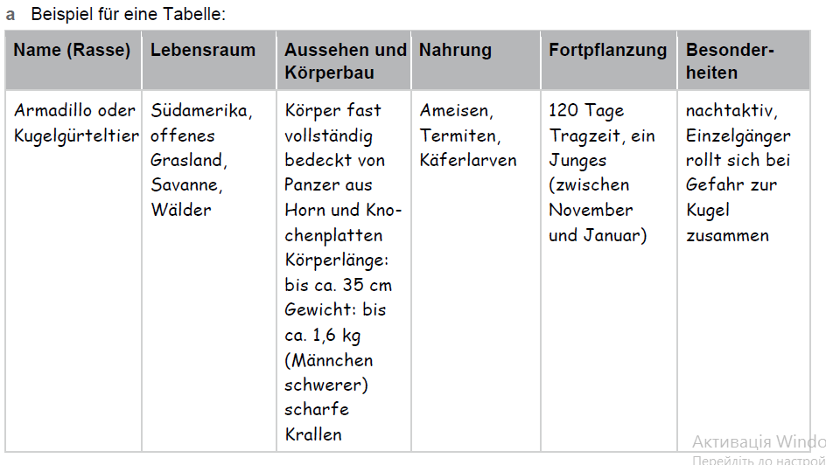

Slide 29
Beispiellösung:
1. Tierart/Name: Sibirischer Husky, hört auf den Namen Lanok
2. Alter: 8 Jahre
3. Größe: ca. 55 cm hoch
4. Farbe: dichtes cremefarbenes Unterbauchfell, an Schulter, Flanke und Hinterbeinen dunkelgrau, zum Rücken und zur Mähne hin schwarz
5. Gewicht: ca. 25 kg
6. Kopfform: Der Kopf ist zur Nase hin schmaler geformt; mandelförmige Augen haben einen interessierten, freundlichen Blick; mittelgroße, aufrecht stehende Ohren sind dreieckig
7. Körperform: gedrungen, muskulös
8. Einzelne Merkmale: buschiger Schwanz
9. Besondere Kennzeichen: ein cremeweißer Kopf mit schwarzer Blesse
10. Auffällige Verhaltensweisen: freundlich, sanft und aufgeschlossen; Hund „heult” statt zu bellen, enormer Bewegungsdrang

